Slide 1
Решение задач по теме «Обработка целочисленной информации»
Выполнила: Черноиванова Екатерина Вадимовна

Slide 2
Задание
Системный администратор раз в неделю создаёт архив пользовательских файлов. Однако объём диска, куда он помещает архив, может быть меньше, чем суммарный объём архивируемых файлов. Известно, какой объём занимает файл каждого пользователя.
По заданной информации об объёме файлов пользователей и свободном объёме на архивном диске определите максимальное число пользователей, чьи файлы можно сохранить в архиве, а также максимальный размер имеющегося файла, который может быть сохранён в архиве, при условии, что сохранены файлы максимально возможного числа пользователей.
Входные данные находятся в файле.

Slide 3
Пример
Пример входного файла:
100 4
80
30
50
40
При таких исходных данных можно сохранить файлы максимум двух пользователей. Возможные объёмы этих двух файлов 30 и 40, 30 и 50 или 40 и 50. Наибольший объём файла из перечисленных пар — 50, поэтому ответ для приведённого примера: 2 50 (2 файла, максимум 50)

Slide 4
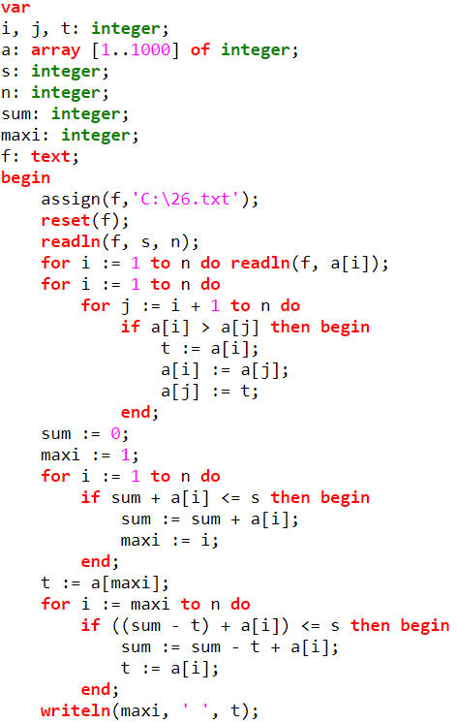
Решение на Паскаль
Ответ 568 50

Slide 5
Решение в MS EXCEL
Скопировать данные на EXCEL-лист (Ctrl+A Ctrl+C Ctrl+V)
Удалить в Excel первую строку
Выделить столбец и отсортировать по возрастанию данные
Выделять элементы, начиная с первого, чтобы сумма не превышала заданного значения
Запомнить номер строки, для числа, которое вошло в сумму последним (Это первый ответ)
От возможной суммы отнять найденную сумму и прибавить значение последнего элемента. Получим объём максимального файла, который можем добавить, ищем ближайший размер к нему из данных.

